Slide 1




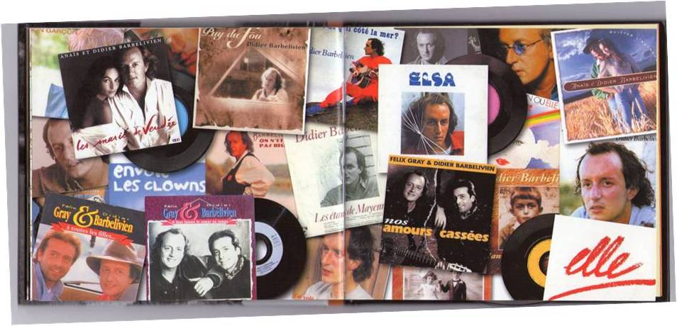

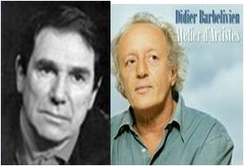
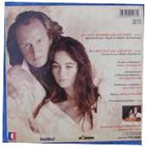
Quitter L' Autoroute
Notre Enfance
Les Maries De Vendée
Toujours Par
La Main
Le Puy Du Fou
Quand je T’Aime

Slide 2





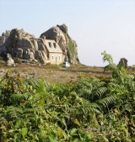
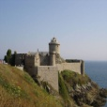


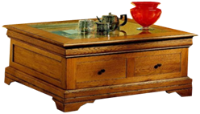
Retour
accueil
On est parti
les chiens devant
Et les chevaux derrière
A la poursuite d'un cerf-volant
D'une kermesse populaire
Comme disent tous les moulins
à vent
Faut faire mais pas s'en faire
Les trains arrivent toujours
à temps
Monsieur le garde-barrière
A l'auberge du Panier Fleuri
Déjeuner de soleil
Un verre de rosé, des radis,
La chanson des abeilles
Y a des moutons dans la prairie
Des nuages dans le ciel
On roule depuis deux heures
et demi
A l'allure coccinelle
Parole de Quitter L' Autoroute:
C'est fou ce
que ça peut être joli
Une départementale
C'est fou ce que les gens sont gentils
Loin de la Capitale
Les rossignols et les marquis
Dorment à la belle étoile
Elle est numéro un ici
La musique des cigales
A l'auberge du Panier Fleuri
On rencontre un poète
Qui nous dit "j'ai quitté Paris
Par la Nationale sept"
J'effeuille du lundi au lundi
Les roses et les pâquerettes
Je vous invite au bal de la nuit
Venez sur ma planète
{Refrain:}
Quitter l'autoroute
Pour voir les maisons, les saisons, les moissons
Des villages de France
Quitter l'autoroute
Pour voir les ruisseaux, les oiseaux, les châteaux
Des années d'enfance
Quitter l'autoroute
Pour voir les lapins, les chemins, le bon pain
Des villages de France
Quitter l'autoroute
Pour voir les fontaines, les châtaignes, les Verlaine
Des années d'enfance

Slide 3
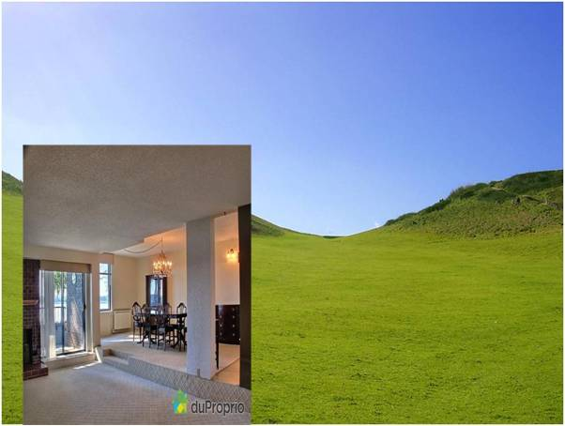

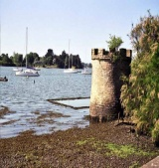


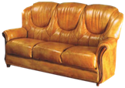


Retour
accueil
Parole de Notre Enfance:
ANAIS :
Elle s' en va mon enfance
Elle s' en va
Dans des larmes de silence
Dans des couloirs de froid
Elle s'en va mon enfance
Loin de moi
De mes nuits d'innocence,
Il ne reste que toi
ANAIS :
Mon enfance qui s'en va
Qui s'en va
Dans le gris de l'absence
La cour d'un pensionnat
Elle s'en va mon enfance
Souviens moi
D'une maison de vacances
Du côté d'Etretat
DUO :
Elle s'en va notre enfance
Tu verras
La désobéissance respectera la loi
Elle s'en va notre enfance
C'est comme ça
C'est la faute à pas d' chance
Si elle ne revient pas
Notre enfance qui s'en va
Notre enfance qui s'en va
DIDIER :
Elle s'en va notre enfance
Tu verras
Dans un train en partance
Pour ceux qui restent là
Elle s'en va notre enfance
C'est comme ça
C'est d'la faute à pas d' chance
Dis moi qu'elle reviendra
Dis moi qu'elle reviendra
DIDIER :
Elle s'en va notre enfance
Tu verras
Dans des lumières qui dansent
Dans l'habit d'un soldat
Elle s'en va notre enfance
C'est comme ça
C'est d'la faute à pas de chance
Dis-moi qu'elle reviendra
Dis-moi qu'elle reviendra

Slide 4
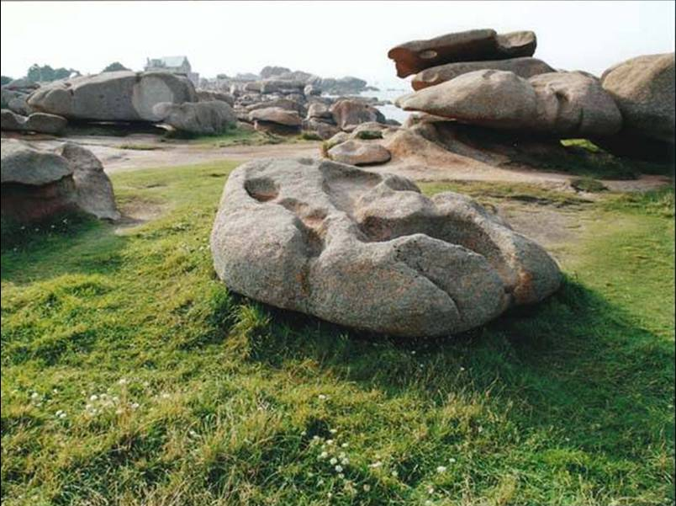


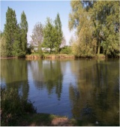
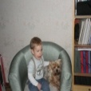
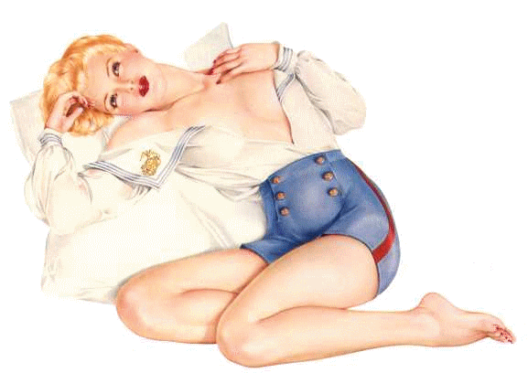
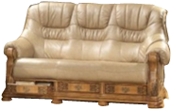



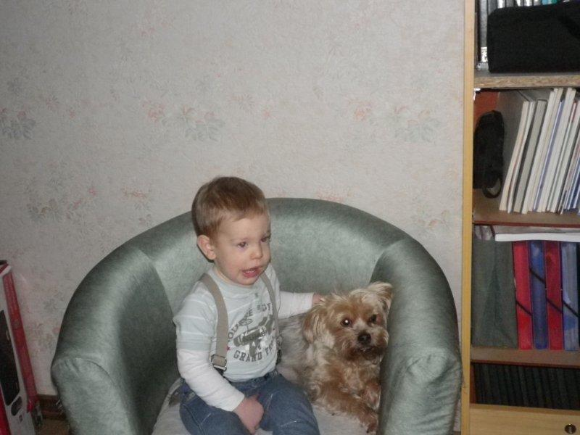
Retour
accueil
Parole de Les Maries De Vendée
Et les églises se souviennent
Des prénoms de baptême
Des mariés de Vendée
Qui couraient à perdre haleine
Boire à l'eau des fontaines
Leur tout premier baiser
Et les étangs se rappellent
Les serments éternels
Sous les grands peupliers
Garde ta main dans la mienne
Nous serons quoi qu'il advienne
Des mariés de Vendée
J'écrivais ton nom sur les pierres
Sur les cheveux de lierre
Des ruines abandonnées
Je t'attendais à la rivière
Dans le bleu des fougères
Auprès d'un champs de blé
J'écrivais ton nom solitaire
Sur les chemins de terre
Sur les arbres écorchés
Je t'attendais dans mes prières
Dans le feu des bruyères
Des soleils de janvier
Je t'attendais, je t'attendais, je t'attendais
Je parlais de toi aux nuages
Aux oiseaux de passage
A mes poupées d'enfant
Je t'attendais les nuits d'orage
Dans les genets sauvages
Au bord de l'océan
J'écrivais ton nom sur les plages
Sur les murs des villages
Les nuits de la Saint-Jean
Je t'attendais comme un rivage
Quand un bateau naufrage
Au coeur de l'ouragan
Je t'attendais, je t'attendais,
je t'attendais
Et les églises se souviennent
Des tous premiers je t'aime
Des mariés de Vendée
Qui couraient à perdre haleine
Boire à l'eau des fontaines
Leur tout premier baiser
Et les moulins se rappellent
La blancheur des dentelles
Des mariés de Vendée
Qui couraient dans les ruelles
Escaladaient les échelles
Pour s'aimer dans un grenier
Et les églises se souviennent
Des tous premiers je t'aime
Des mariés de Vendée
Qui couraient à perdre haleine
Boire à l'eau des fontaines
Leur tout premier baiser
Et les moulins se rappellent
La blancheur des dentelles
Des mariés de Vendée
Qui couraient dans les ruelles
Escaladaient les échelles
Pour s'aimer dans un grenier

Slide 5





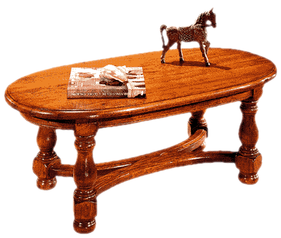
Retour
accueil
Parole de Toujours Par La Main:
Je sais que
sur le fil du Funambule
Quand j' avance entre nuages et plus rien
Là où les fous et les oiseaux reculent
Si je bascule en ce jardin
Tu me tiendras toujours par la main (bis )
Dans le silence glacé d' une cathédrale
Quand l' avenir se raconte en latin
Là où les souvenirs font le plus mal
Si je m' écroule en ce chagrin
Tu me tiendras toujours par la main (bis )
Et je n' ai pas d' autres caresses
Que le serment du quotidien
Et je n' ai pas d' autres promesses
Je te tiendrai toujours par la main ( bis )

Slide 6
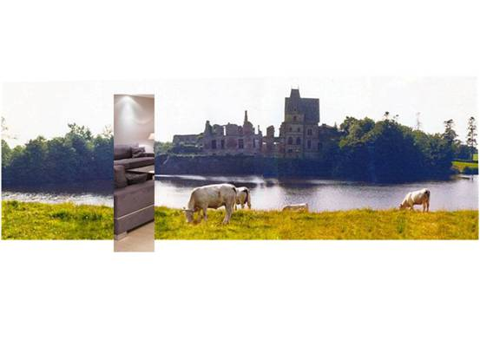
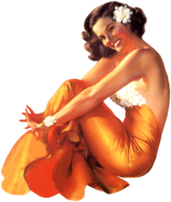




Retour
accueil
Parole du Puy Du Fou:
Le pont des souvenirs
Est toujours désolant
Les soleils d'avenir
Sont plus ou moins brillants
Chacun de nous peut lire
Au front des monuments
Des noms propres à mourir
Sur un caillou vivant
Gardé par un fou
Gardé par le temps
Le vieux Puy du fou
A son histoire dans l'étang
Gardé par un fou
Gardé par le vent
Le vieux Puy du fou
Est fait de sable émouvant
Gardé par un fou
Gardé par le temps
Le vieux Puy du fou
A son histoire dans l'étang
Gardé par un fou
Gardé par le vent
Le vieux Puy du fou
Est fait de sable émouvant
Gardé par un fou
Gardé par le temps
Le vieux Puy du fou
A son histoire dans l'étang
Gardé par un fou
Gardé par le vent
Le vieux Puy du fou
Est fait de sable émouvant
Un château dans les ruines
Se souvient maintenant
Des bouquets d'églantines
Des chevaux frissonnants
Quelque part se dessine
Au bout d'un drapeau blanc
La mémoire orpheline
D'un peuple de géants
Gardé par un fou
Gardé par le temps
Le vieux Puy du fou
A son histoire dans l'étang
Gardé par un fou
Gardé par le vent
Le vieux Puy du fou
Est fait de sable émouvant

Slide 7
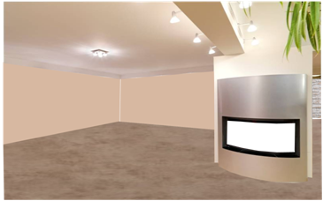

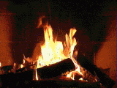
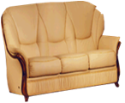


Parole Quand je T’Aime
Retour
accueil
Quand je t'aime
Il est minuit ou midi
En enfer au paradis
N'importe où mais ensemble
Quand je t'aime
Je ne sais plus si je suis
Un mendiant ou un messie
Mais nos rêves se ressemblent
Quand je t'aime
J'ai l'impression d'être un roi
Un chevalier d'autrefois
Le seul homme sur la terre
Quand je t'aime
J'ai l'impression d'être à toi
Comme la rivière au Delta
Prisonnier volontaire
Quand je t'aime
J'ai l'impression d'être un roi
Un chevalier d'autrefois
Le seul homme sur la terre
Quand je t'aime
J'ai l'impression d'être à toi
Comme la rivière au Delta
Prisonnier volontaire
Quand je t'aime
Il est minuit ou midi
En enfer au paradis
N'importe où mais ensemble
Quand je t'aime
Je ne sais plus si je suis
Un mendiant ou un messie
Mais nos rêves se ressemblent
{Refrain:}
Quand je t'aime
Tous mes gestes me ramènent
A tes lèvres ou à tes bras
A l'amour avec toi
Quand je t'aime
Quand je t'aime
Quand je t'aime
Quand je t'aime
{Refrain:}
Quand je t'aime
Tous mes gestes me ramènent
A tes lèvres ou à tes bras
A l'amour avec toi
{Refrain:}
Quand je t'aime
Tous mes gestes me ramènent
A tes lèvres ou à tes bras
A l'amour avec toi
Mireille

Slide 8


Je fais partie des 200 créateurs de PPSMANIA, tous bénévoles.
http://ppsmania.fr
Clic gauche pour arrêter

